Slide 1
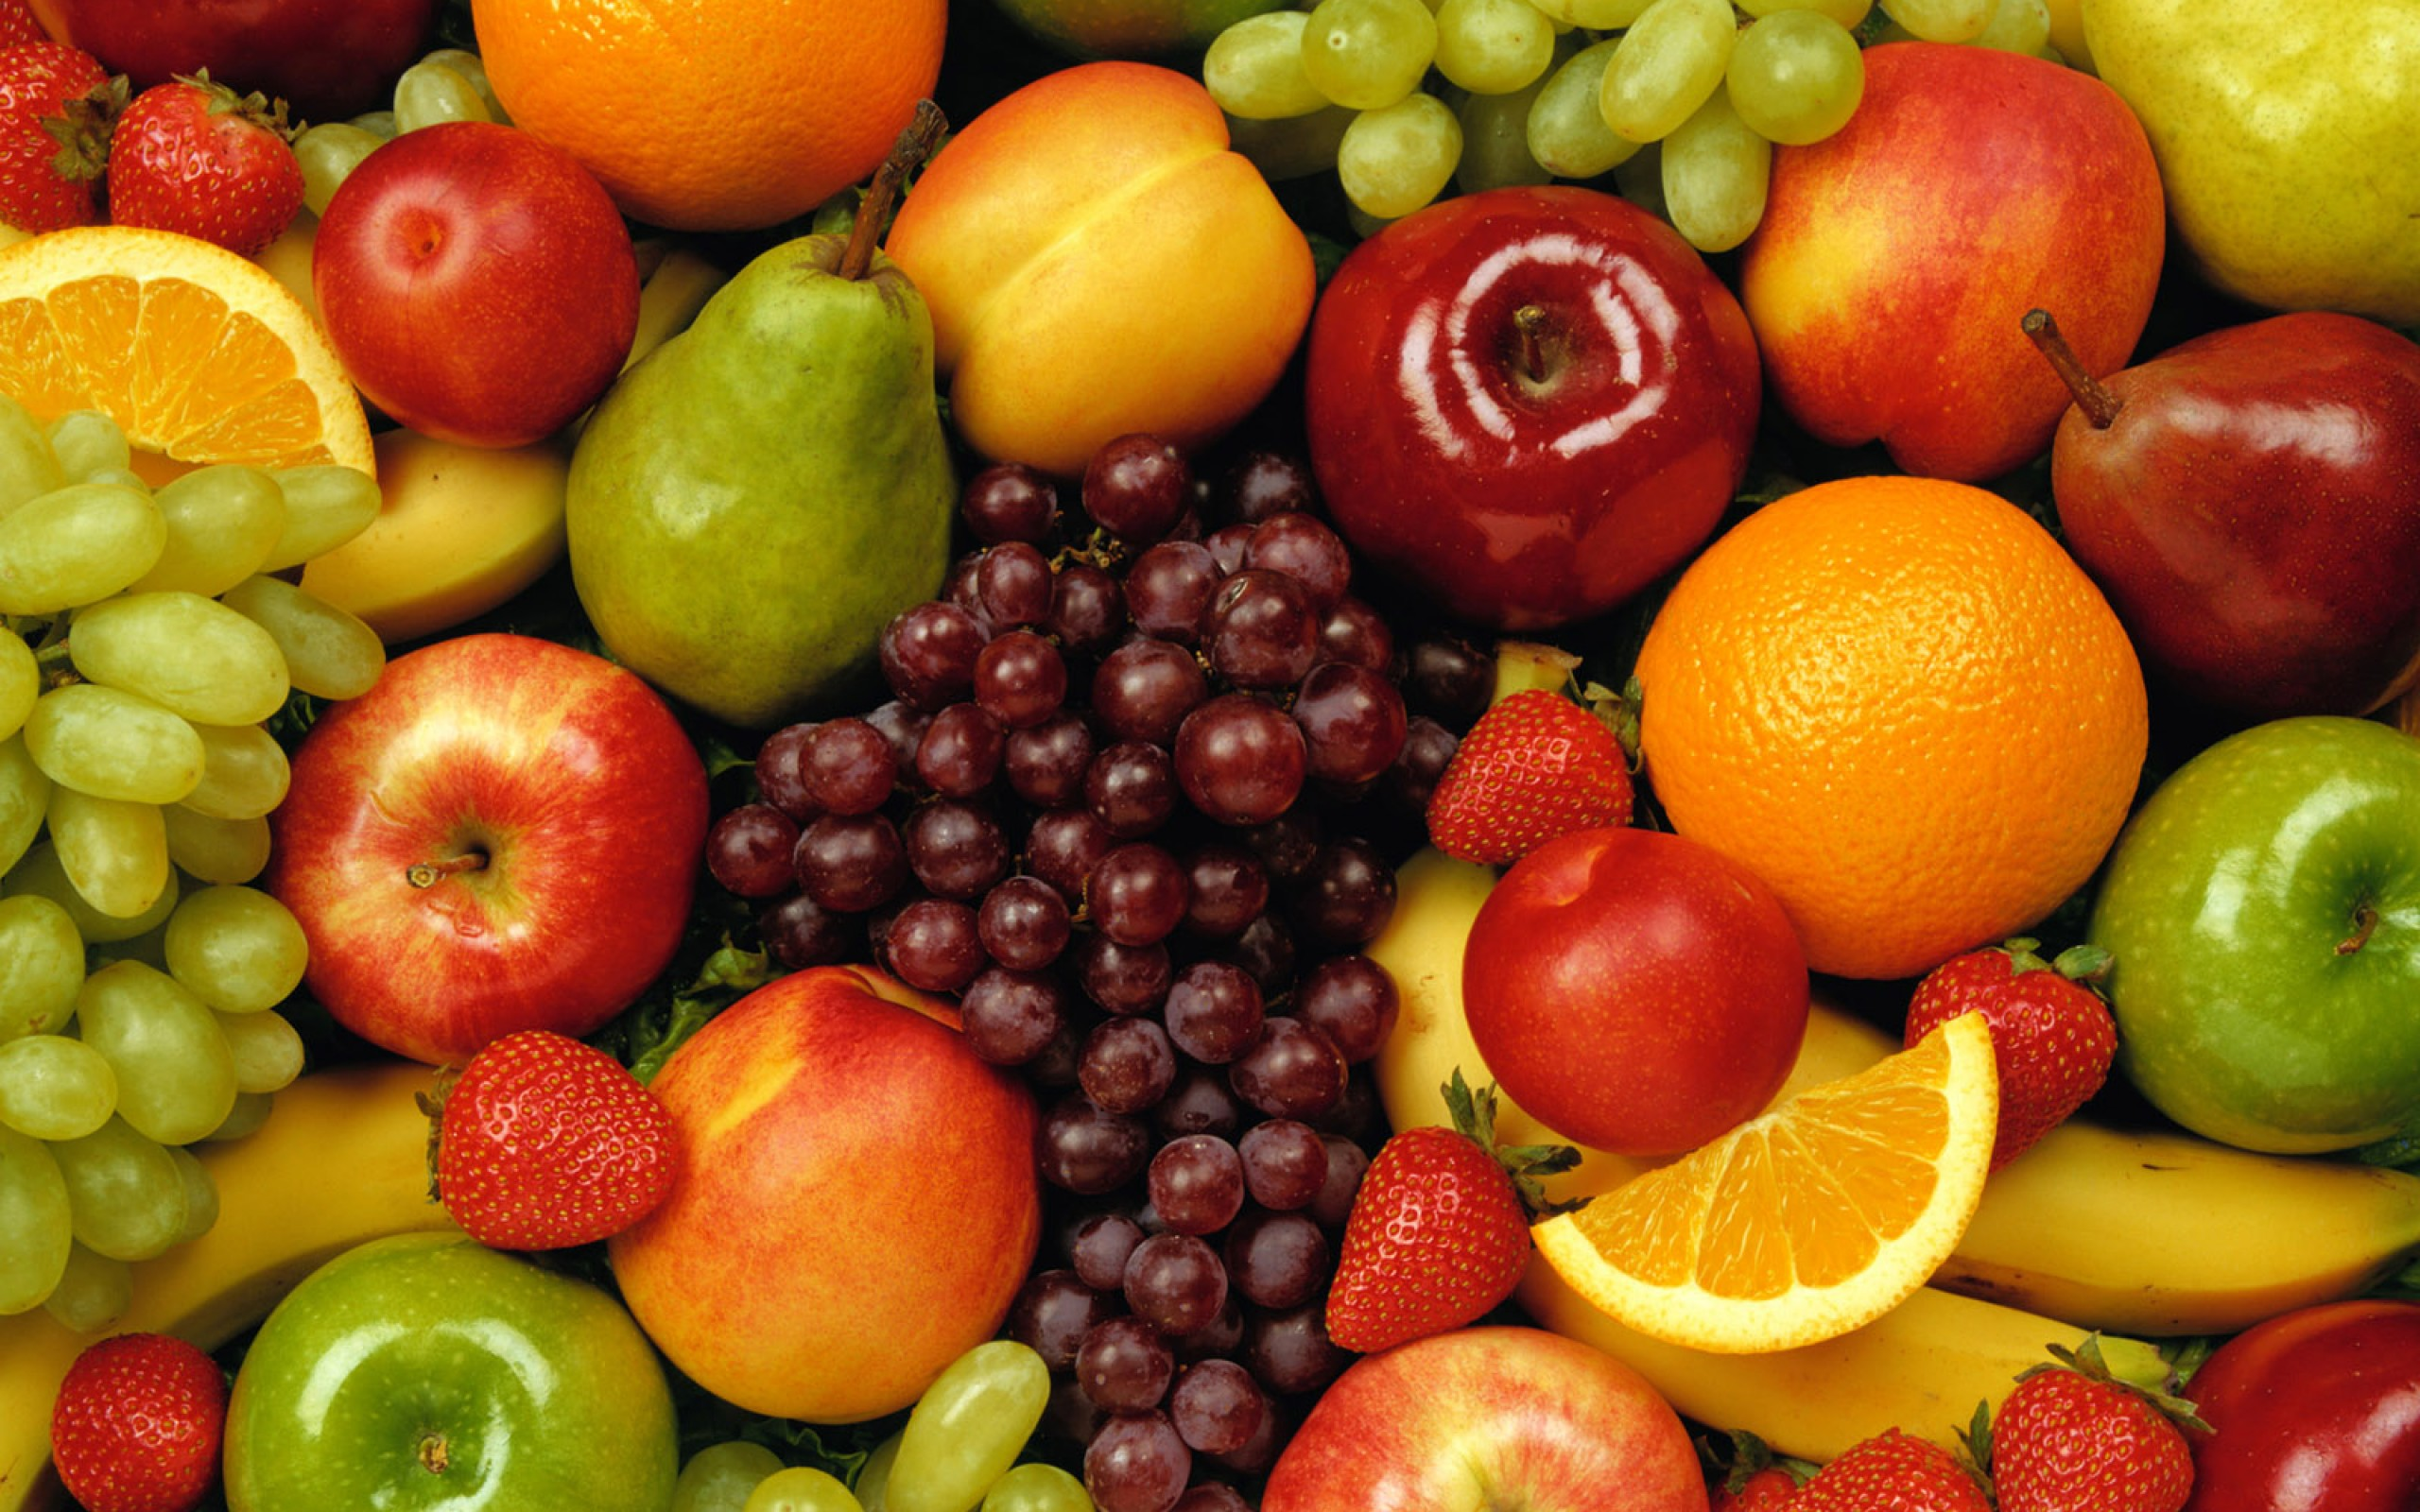
Witam serdecznie wszystkich na pierwszym teleturnieju „Trzymaj Formę”

Slide 2
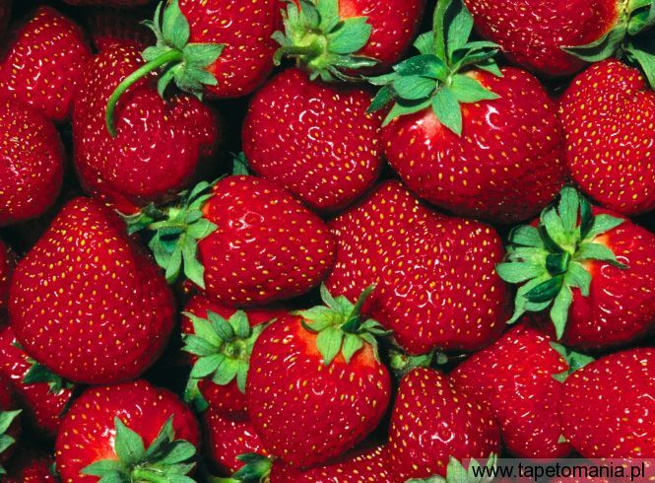
Teleturniej „Trzymaj Formę” ma niestety swój krótki regulamin i kilka ważnych zasad!
Teleturniej „Trzymaj Formę” będzie rozłożony na 3 ciekawe etapy.
Zostaniecie podzieleni na 4 kolorowe drużyny
3. Każdy kto wykrzyczy prawidłową odpowiedź nie pytany zostanie zdyskfalifikowany z zabawy.

Slide 3
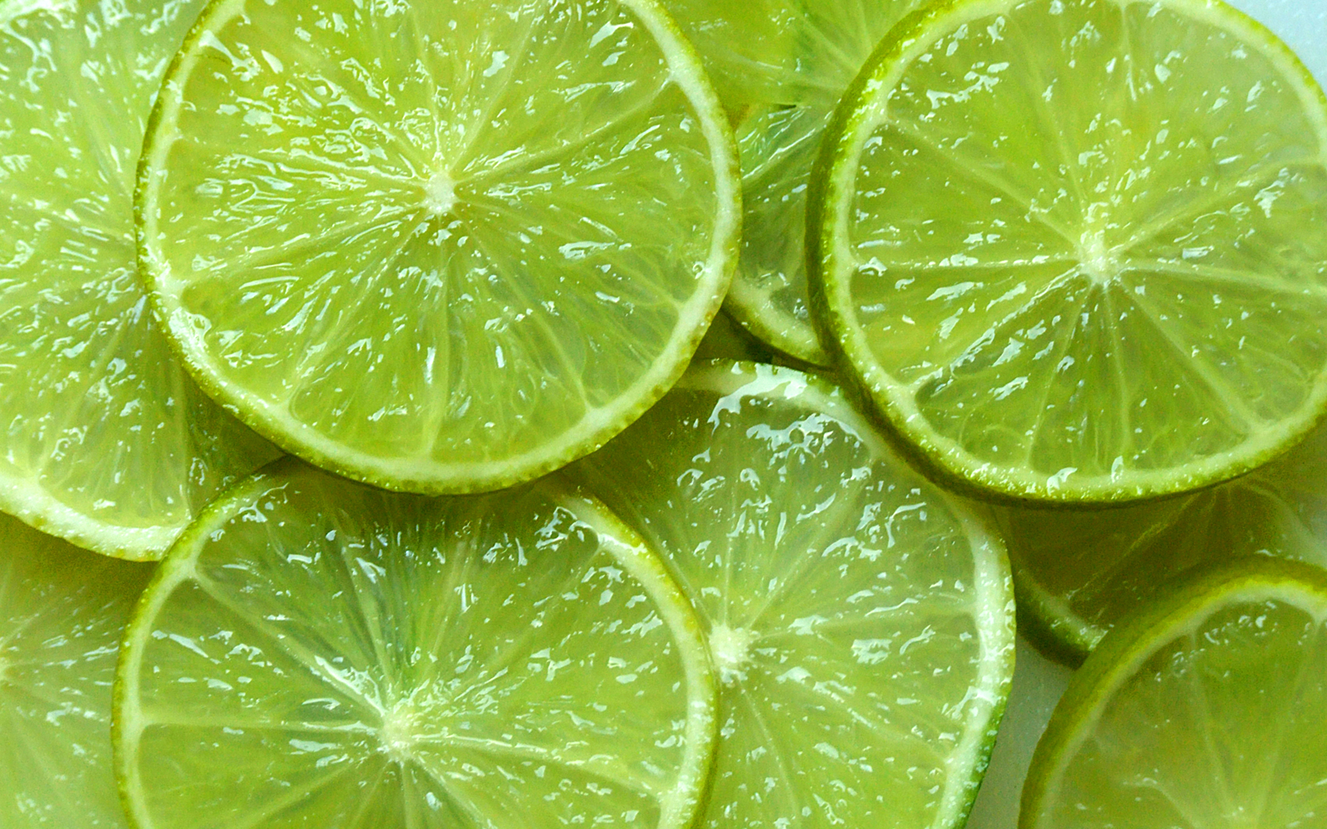
Etap 1
W tym etapie każda drużyna odpowie na zakręcone, owocowe zagadki! ☺ Każda poprawnie odgadnięta zagadka to jeden punkt oraz owoc do wygrania, jednak za błędną odpowiedź trzeba będzie przystąpić do ćwiczenia gimnastycznego… ☺

Slide 4
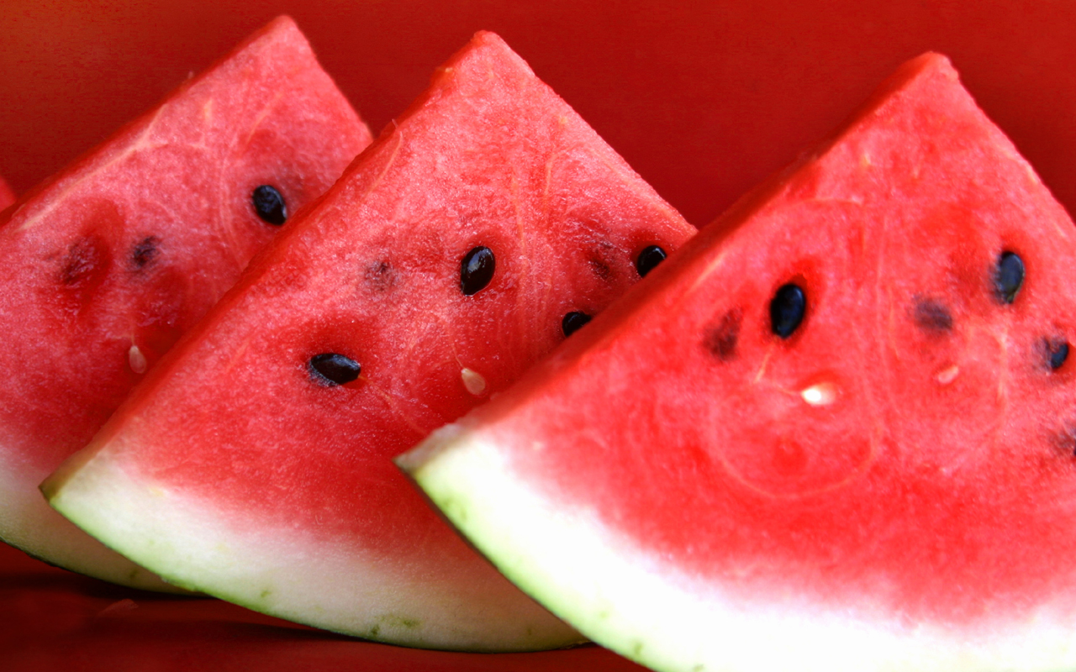
Pierwszy etap czas zacząć!
Ma kształt jajka to was dziwi,
Jest zielone, to jest…
Ma zielony garniturek,
To warzywo, to…
Jest czerwone jak serduszko,
Rośnie w sadzie to….
Jest to owoc dobrze znany,
Jedzą go małpki, to…

Slide 5
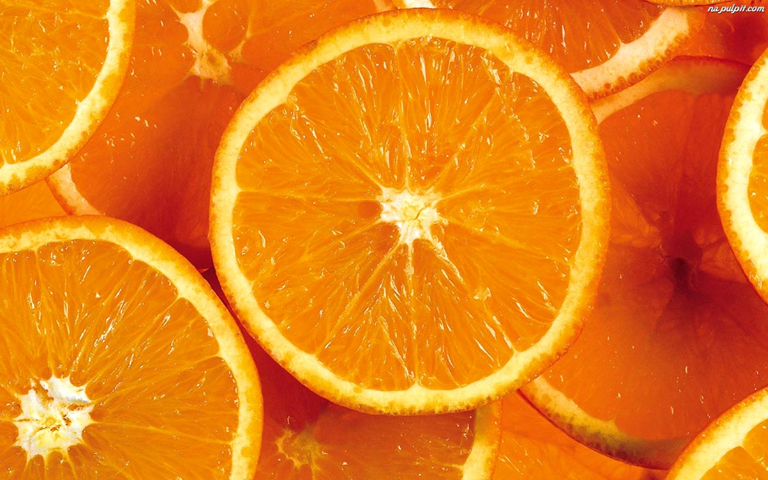
Etap 2
Etap 2
W tym etapie będziecie musieli się zmierzyć z odgadywaniem owoców. Łatwe? Tym razem nie będzie gier słownych. Tym razem musicie odgadnąć jaki to owoc po węchu, smaku lub dotknięciu. Uwaga!!! Na sam początek wąchacie owoc. Jeżeli zgadniecie- 3 p. jeżeli nie kosztujecie owoc, jeżeli odgadniecie jaki to 2p. Jeżeli nie to dotykacie owoc, jeżeli zgadniecie 1p. Jeżeli nie 0p. Każda drużyna dostanie oczywiście inny owoc/warzywo. Jednak to jakie dostaniecie warzywo/owoc świadczy o tym co wylosujecie w SUPERKOLE.

Slide 6
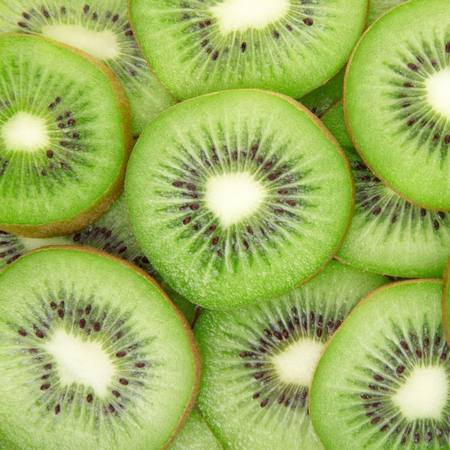
Etap 3
Jak to szybko zleciało… Niestety to już ostatni etap. Za to teraz będzie najzabawniej! Jak zwykle możecie wygrać owocka lub za karę zrobić ćwiczenia gimnastyczne. Ten etap nazywa się „Pytanie czy wyzwanie ze zdrowym trybem życia”… Będziecie mieć do wyboru albo pytanie, albo wyzwanie. Oczywiście wszystko będzie dotyczyło zdrowego trybu życia… To co? Zaczynamy?

Slide 7
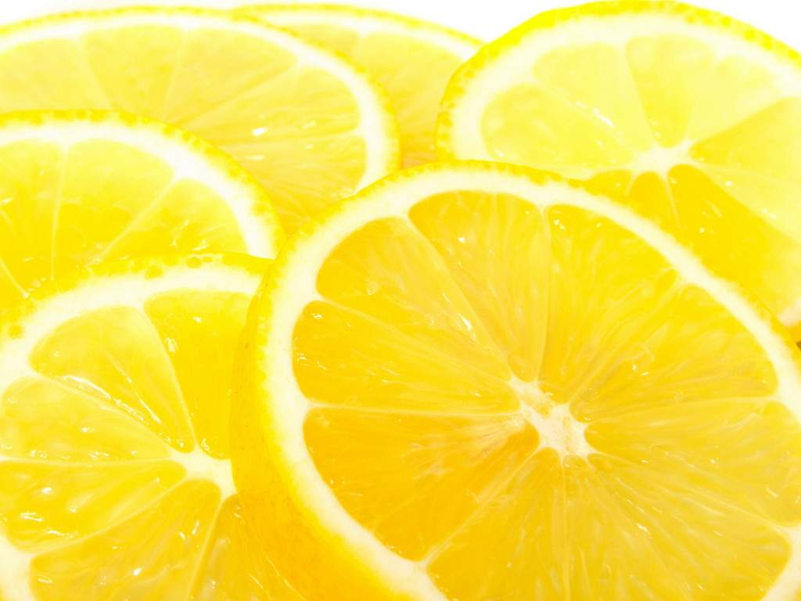
Zaczynamy!
Wyzwanie 1: Zakręć SUPERKOŁEM, a następnie zjedz wylosowany owoc/warzywo
Pytanie 1: Wymień 3 owoce, które rosną w sadzie
Zadanie 2: Zrób 5 przysiadów
Pytanie 2: Co to jest zdrowy tryb życia?
Zadanie 3: Zrób 5 pajacyków.
Pytanie 3: Jaką witaminę zawiera cytrynka?
Zadanie 4: Zrób 5 pompek
Pytanie 4: Zielone i smaczne warzywo. Robi się z niego mizerię?

Slide 8
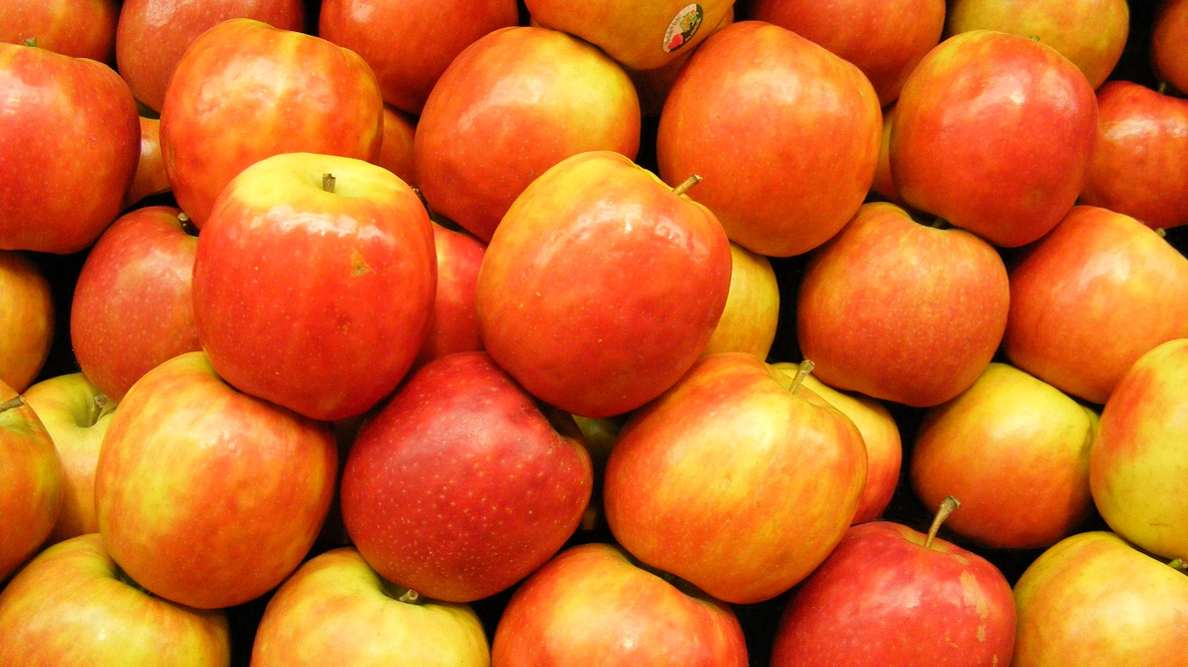
To niestety już koniec! ☹
Nasz teleturniej powoli się już kończy… Przez całą lekcje bawiliście się zdobywaliście wiedzę oraz punkty. Pewnie nie możecie się doczekać wyników. Wynik wyciągniemy z tajemniczej koperty! Jesteście ciekawi?
A wygrywa…?

